Slide 1
Backup, restore i recover Oracle baze podataka
SISTEMI ZA UPRAVLJANJE BAZAMA PODATAKA
Teodora Sekulić, 1644
Notes:
ID=d924773e-9a16-4d6d-9803-8cb819e99682 Recipe=text_billboard Type=TextOnly Variant=0 FamilyID=AccentBoxWalbaum_Zero

Slide 2

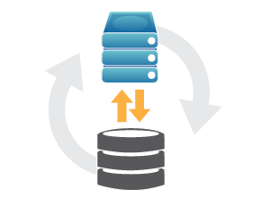
Agenda
Opcije za backup i oporavak
Backup politika
Nivoi bekapovanja
Backup odredišta
Izveštaj o backup-u
Opcije oporavka
Alati za upravljanje backup-om i oporavkom
Recovery Manager – RMAN
User-Managed

Slide 3
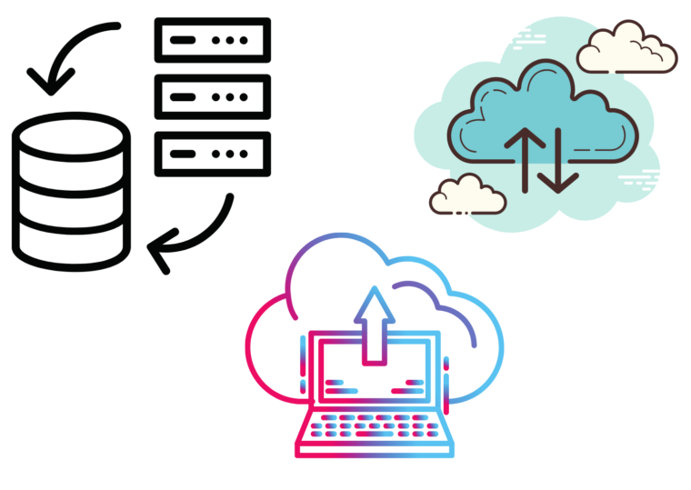
Opcije za backup i oporavak Oracle baze

Slide 4
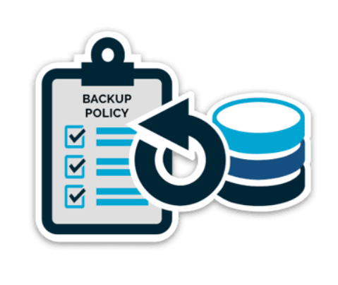

Backup politika
Backup politika definiše detalje bekapovanja.
Tek kreiranu bazu moguće je odmah povezati sa bekap politiku, ali i postojećoj bazi podataka je moguće dodati backup politiku
Algoritmi za kompresiju: OSNOVNI, NIZAK, SREDNJI i VISOK
Kreiranje backup politike putem Browser User Interface-a ili putem komandne linije

Slide 5

Nivoi bekapovanja
Nivo 0
Nivo 1
Dugoročni
Archivelog

Slide 6

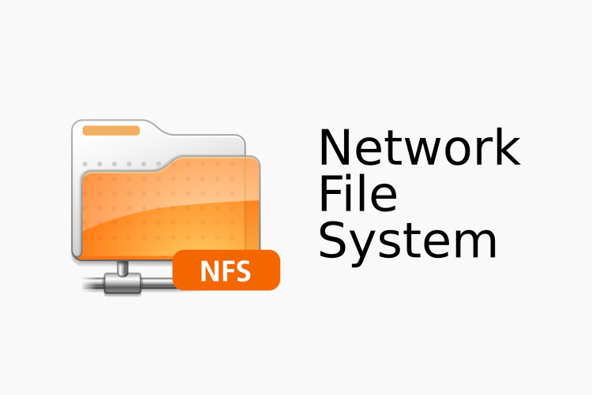

Dostupne opcije za bekapovanje:
Bekapovanje na disk (interni FRA)
Bekapovanje na Network File System lokaciju (eksterni FRA)
Bekapovanje na Oracle Object Storage

Slide 7
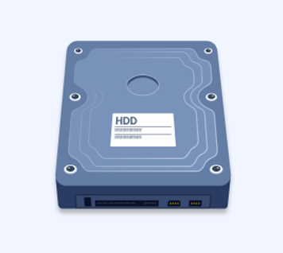
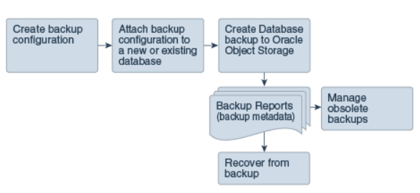
Bekapovanje na disk
Koristi se Oracle Fast Recovery Area (FRA) diska
Brzo obnavljanje iz bekapa sačuvanih na disku
Automatizacija upravljanja fajlovima vezanim za obnavljanje
Podaci ostaju nešifrovani, a unos lozinki nije moguć
Zahteva znatnu količinu slobodnog prostora na disku

Slide 8


Bekapovanje na NFS lokaciju
Omogućava sigurno i bezbedno skladištenje ili povlačenje bekapova baze podataka u bilo koje vreme
Moguće je pristupiti udaljenim fajlovima lokalno, montirajući lokalne fajl sisteme na mreži
Obezbeđuje se centralizovana lokacija za bekape, bez potrebe za ručnim osvežavanjem
Podržava unapređene opcije bezbednosti korišćenjem Firewalova i Kerberosa
Podrška za šifrovane bekape korišćenjem lozinki

Slide 9

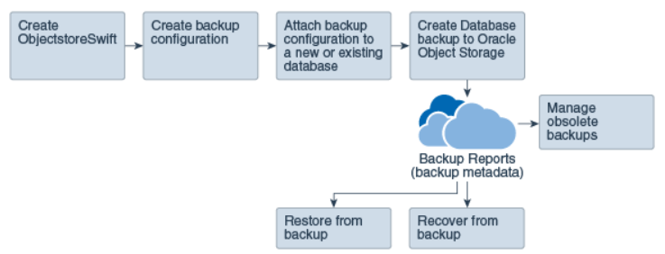
Bekapovanje na Oracle Object Storage
Oracle Object Storage je visoko sigurna, skalabilna platforma za skladištenje
Podaci i povezani metapodaci čuvaju se kao objekti u logičkom kontejneru
Oracle Database Appliance kreira izveštaj o bekapu i jedinstveni ID kako bi identifikovao svaki bekap.
Bekapovi se šifruju korišćenjem lozinke za baze podataka bez TDE-a.

Slide 10
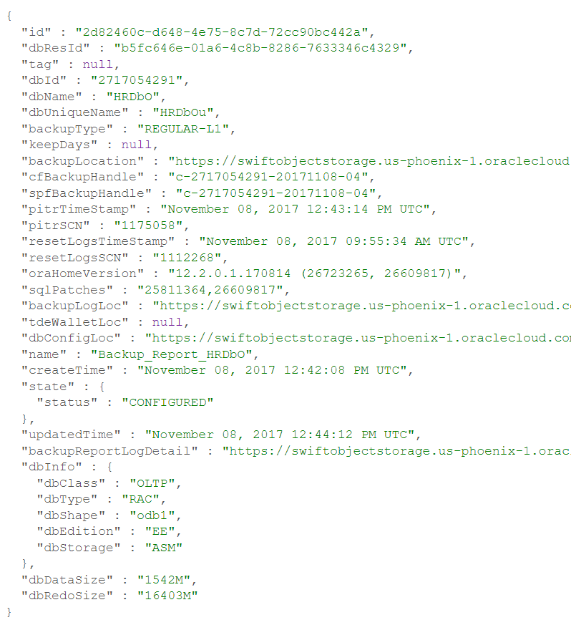
Izveštaj o backup-u
Za svaki bekap generiše se izveštaj
Izveštaj sadrži informacije i metapodatke Oracle Database Appliance-a v
Primer izveštaja o bekapu nivoa 1

Slide 11
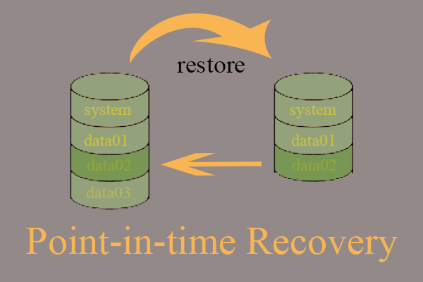
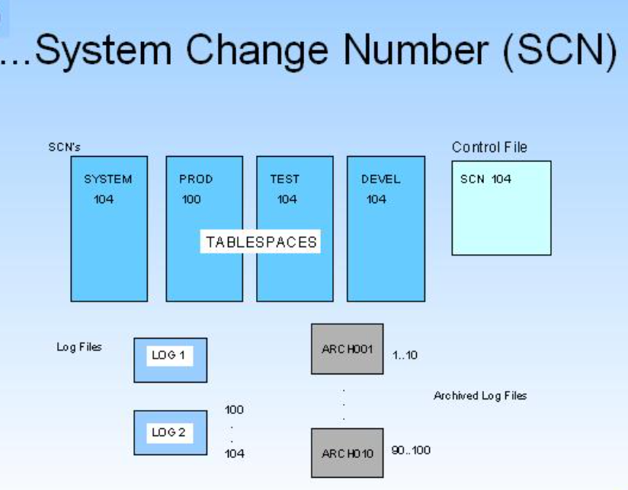
Opcije oporavka
Najnoviji
PITR
SCN
Izveštaj o backup-u

Slide 12

Alati za upravljanje backup-om i oporavkom baze podataka

Slide 13
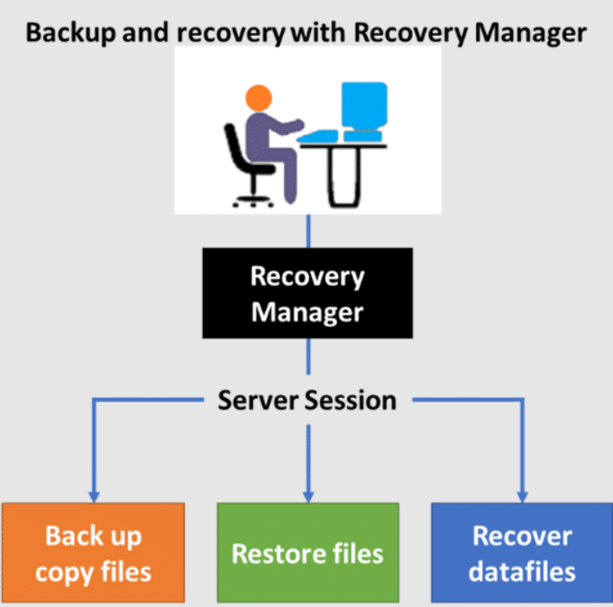
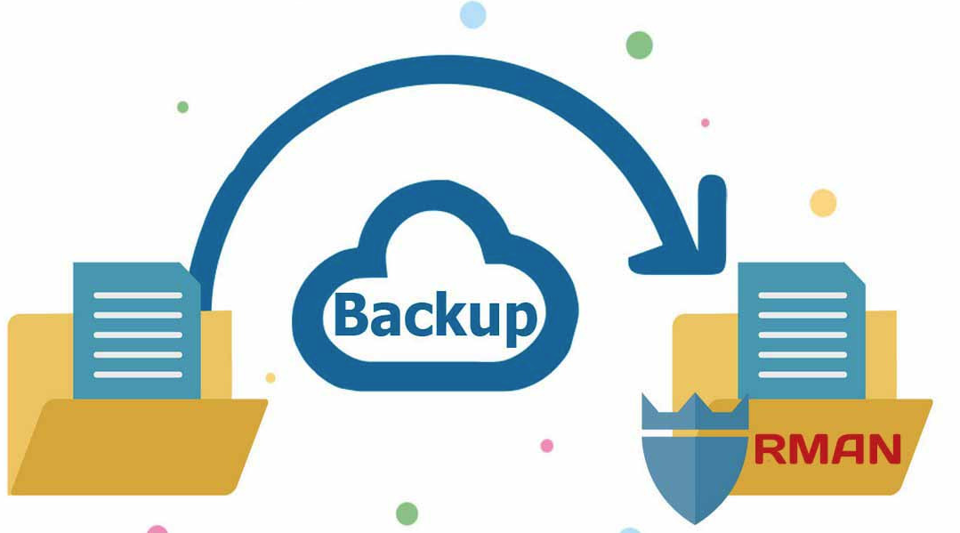
Recovery Manager - RMAN
Oracle alat koji pravi rezervne kopije, vraća i oporavlja datoteke baze podataka
Ne zahteva posebnu instalaciju
Moguće je pristupiti putem komandne linije ili putem Oracle Enterprise Manager-a
RMAN automatizuje pravljenje rezervnih kopija i oporavak, dok korisnički upravljan metod zahteva praćenje svih datoteka baze podataka i rezervnih kopija

Slide 14
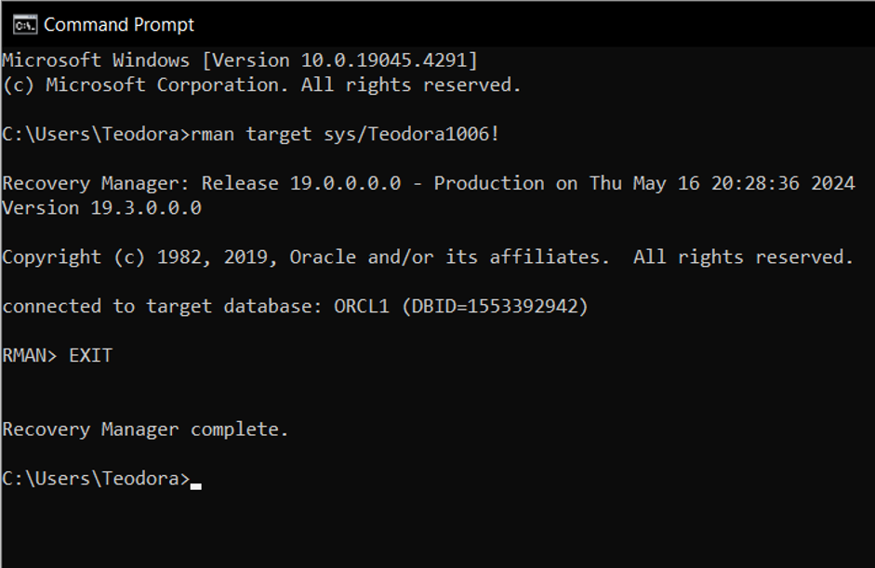
Pokretanje RMAN-a i povezivanje sa bazom podataka
Uspostavljanje veze sa RMAN komandom: rman
Povezivanje sa ciljnom bazom podataka komandom: CONNECT TARGET sys/Teodora1006!
Zatvaranje sesije u RMAN-u komandom: EXIT

Slide 15
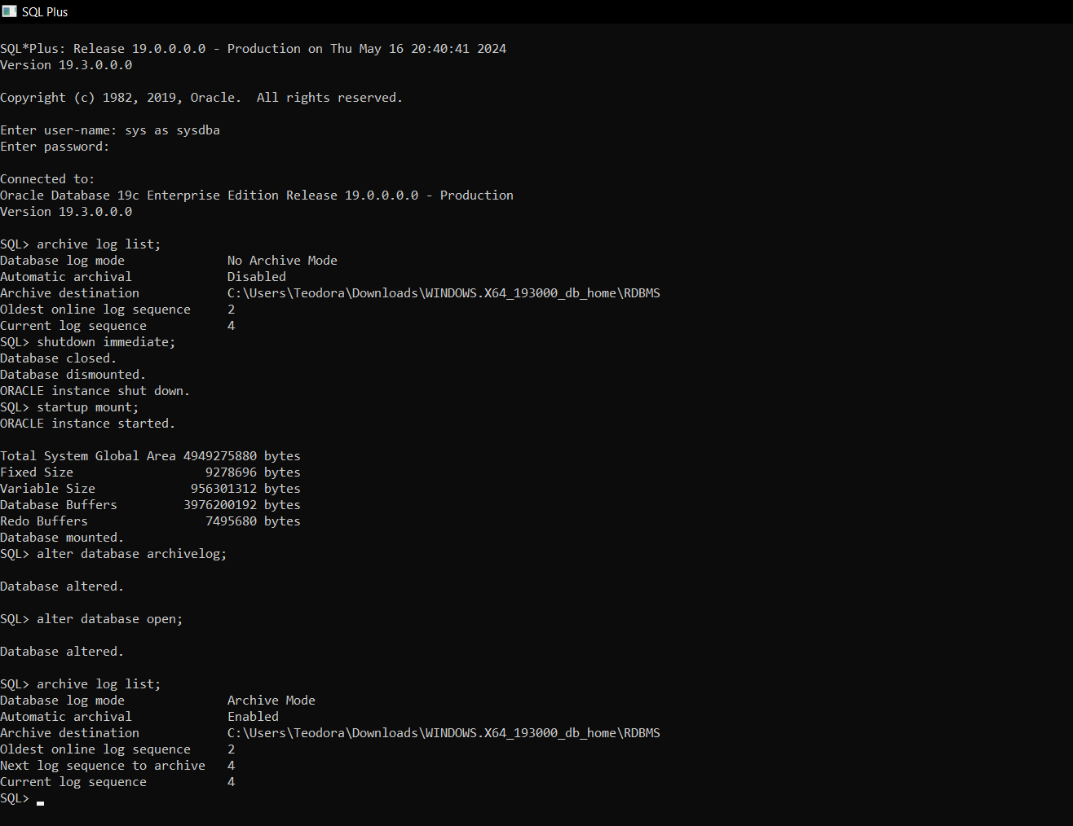
Pravljenje backup-a baze podataka u ARCHIVELOG režimu
Prvo je izvršeno prebacivanje u ARCHIVELOG režim sledećim komandama:
SQL> archive log list;
SQL> shutdown immediate;
SQL> startup mount;
SQL> alter database archivelog;
SQL> alter database open;
SQL> archive log list;

Slide 16
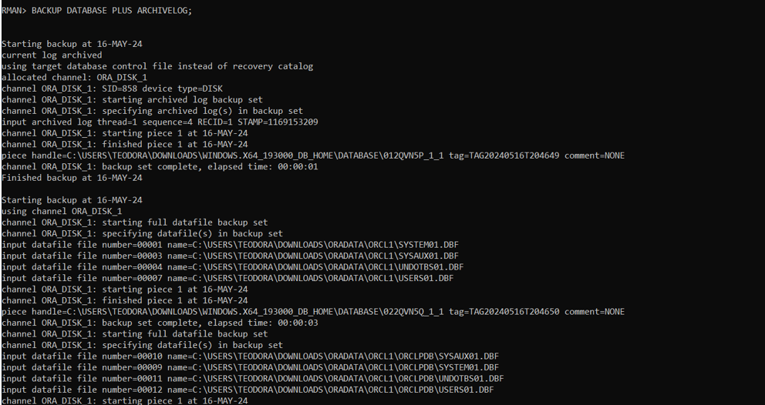
Pokretanje komande BACKUP DATABASE PLUS ARCHIVELOG za kreiranje backup-a baze podataka i arhiviranih redo log fajlova.

Slide 17
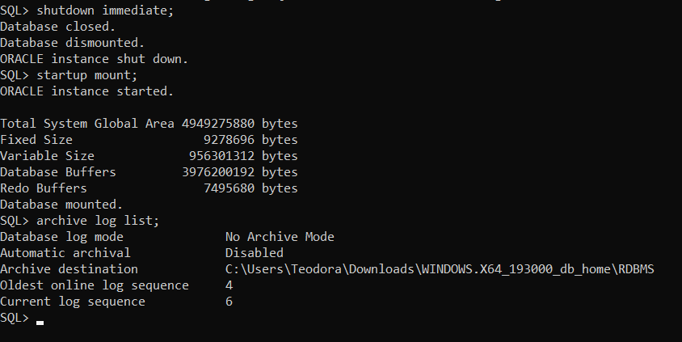
Pravljenje backup-a baze podataka u NOARCHIVELOG režimu
Prvo je izvršeno prebacivanje u NOARCHIVELOG režim sledećim komandama:
SQL> shutdown immediate;
SQL> startup mount;
SQL> alter database noarchivelog;

Slide 18
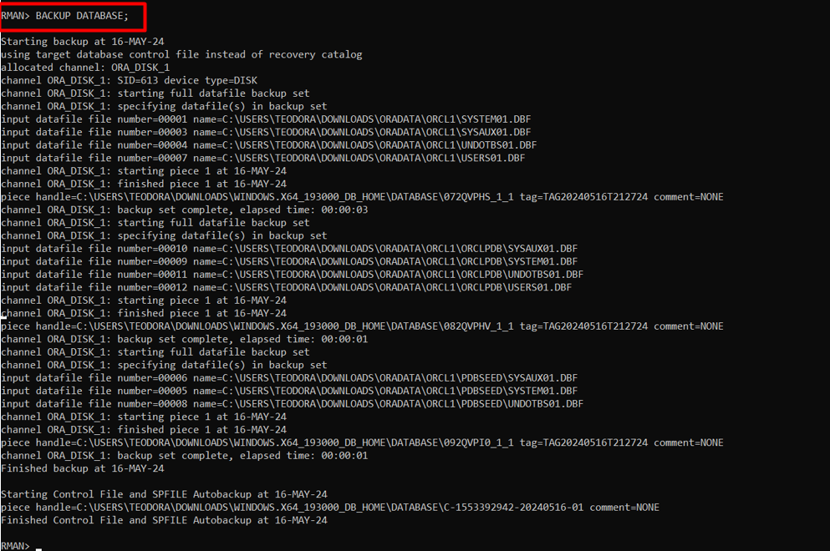
Komanda za pravljenje rezervne kopije baze podataka na podrazumevanom uređaju za bekap:
RMAN> BACKUP DATABASE;

Slide 19
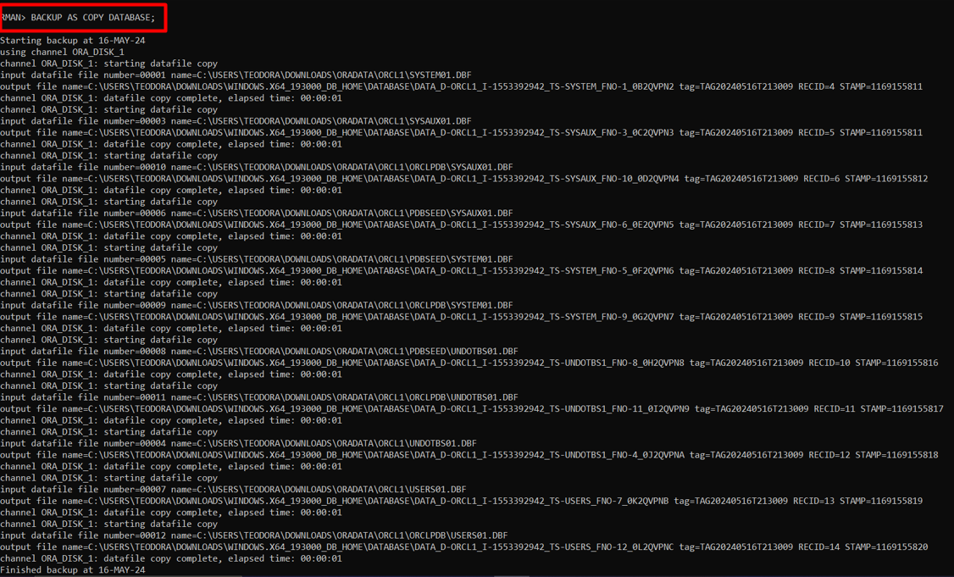
Sledeća varijacija komande kreira kopije slika svih podataka u bazi podataka:
RMAN> BACKUP AS COPY DATABASE;

Slide 20
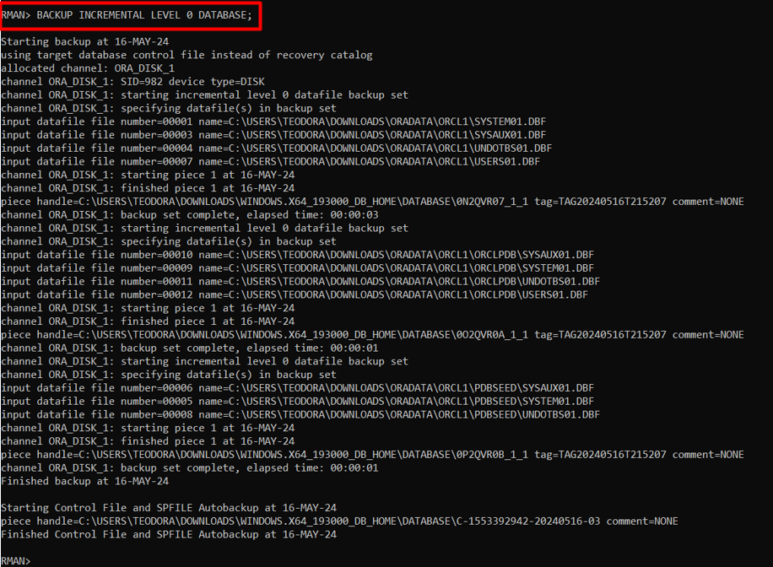
Pravljenje inkrementalnih backup-ova
Kreiranje inkrementalnog backup-a nivoa 0 kao osnovu za inkrementalnu strategiju bekapovanja, koristeći komandu:
BACKUP INCREMENTAL LEVEL 0 DATABASE;

Slide 21
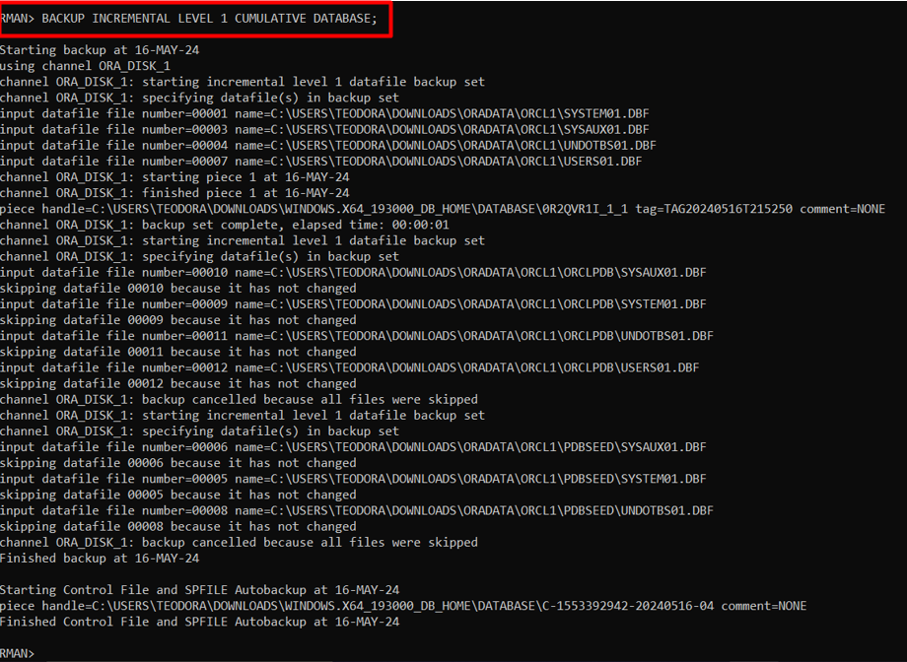
Kreiranje kumulativnog inkrementalnog backup-a nivoa 1 komandom:
BACKUP INCREMENTAL LEVEL 1 CUMULATIVE DATABASE;

Slide 22
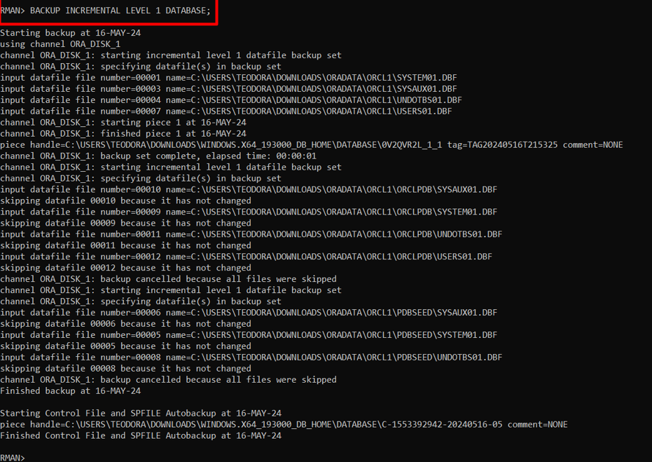
Kreiranje diferencijalnog inkrementalnog bekap-a nivoa 1 komandom:
BACKUP INCREMENTAL LEVEL 1 DATABASE;

Slide 23
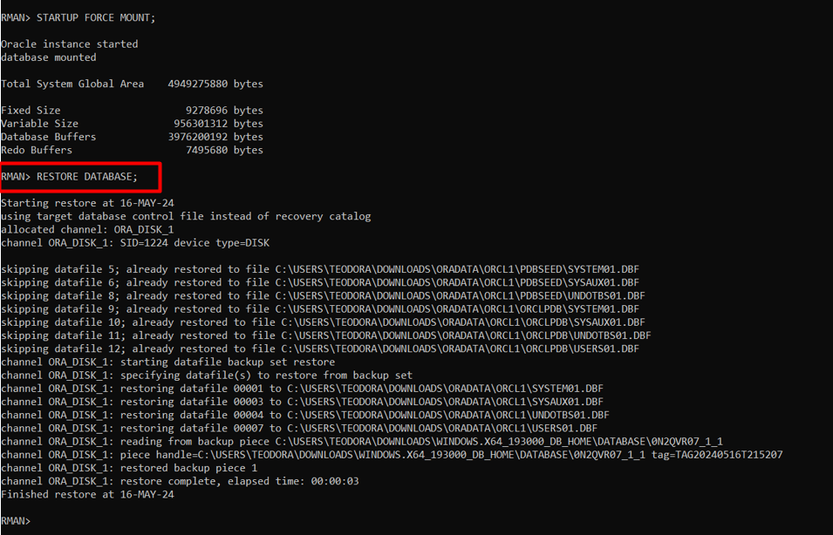
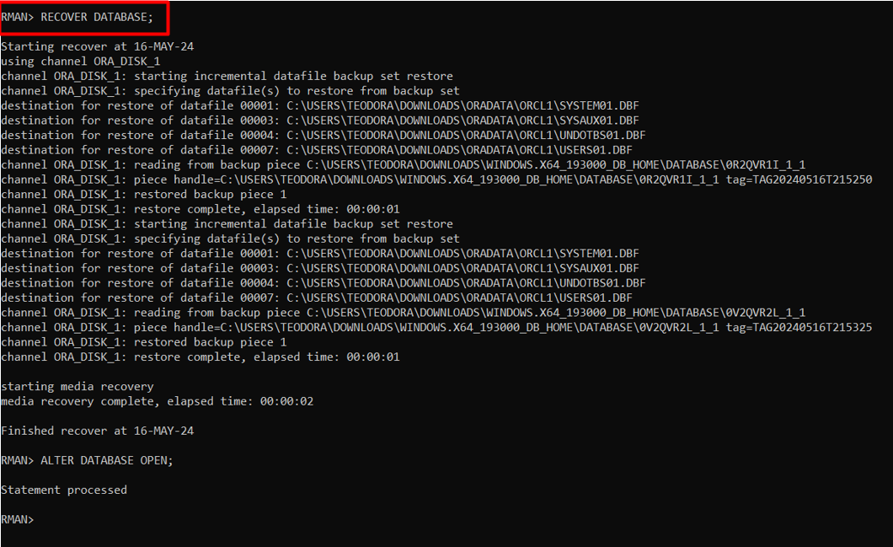
Oporavak cele baze podataka iz RMAN
RMAN> STARTUP FORCE MOUNT;
RMAN> RESTORE DATABASE;
RMAN> RECOVER DATABASE;
RMAN> ALTER DATABASE OPEN;

Slide 24
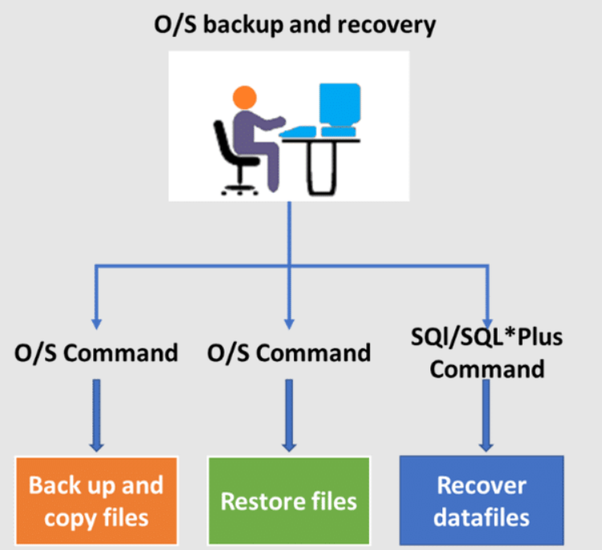

User-Managed
Izvođenje bekapova i oporavka sa mešavinom komandi operativnog sistema domaćina i SQL*Plus oporavka.
Korisnik je odgovoran za određivanje svih aspekata kada i kako se bekapi i oporavci izvršavaju.
Ovo rešenje je podržano od strane Oracle-a i potpuno je dokumentovano, ali RMAN je preferirano rešenje.

Slide 25
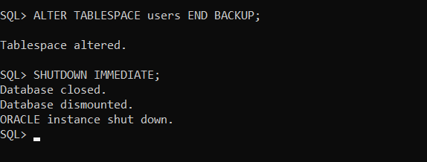
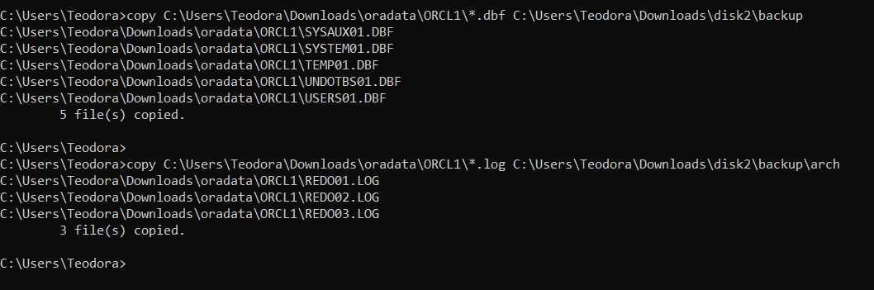
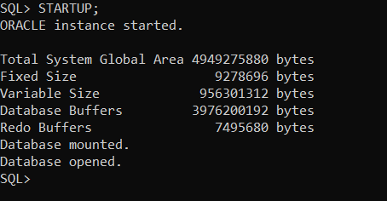
Pravljenje backup-ova cele baze podataka kojima upravlja korisnik
Isključivanje baze komandom:
SQL> SHUTDOWN IMMEDIATE;
Kopiranje datoteka
Pokretanje baze komandom:
SQL> STARTUP;

Slide 26
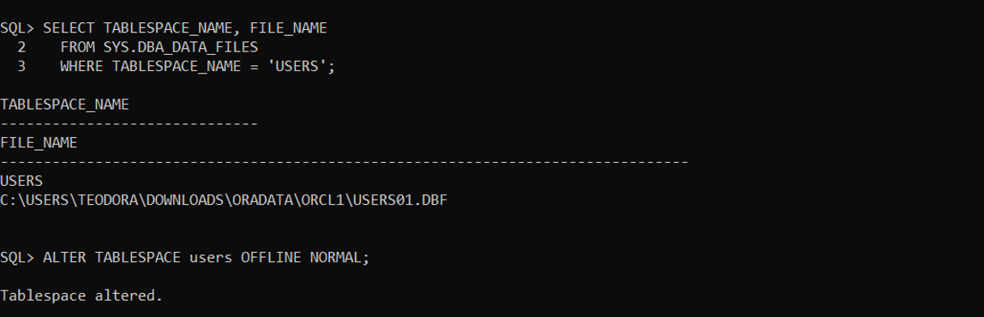
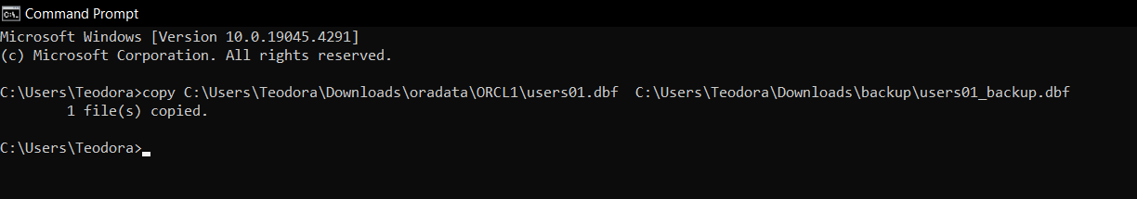
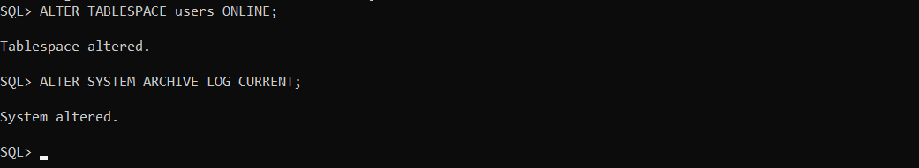
Pravljenje korisnički upravljanih backup-ova offline tablespace-eva
Isključivanje tablespace-a :
SQL> ALTER TABLESPACE users OFFLINE NORMAL;
Kopiranje datoteka
Uključivanje tablespace-a:
SQL> ALTER TABLESPACE users ONLINE;
Arhiviranje trenutnih redo logova:
SQL> ALTER SYSTEM ARCHIVE LOG CURRENT;

Slide 27
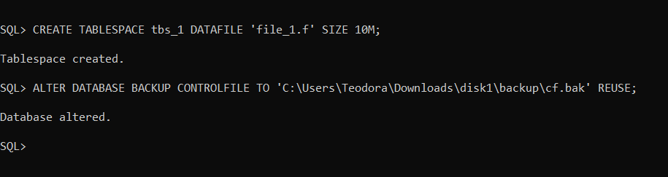
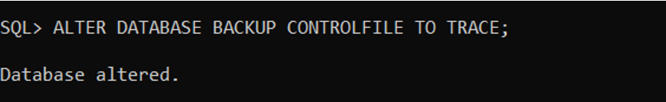
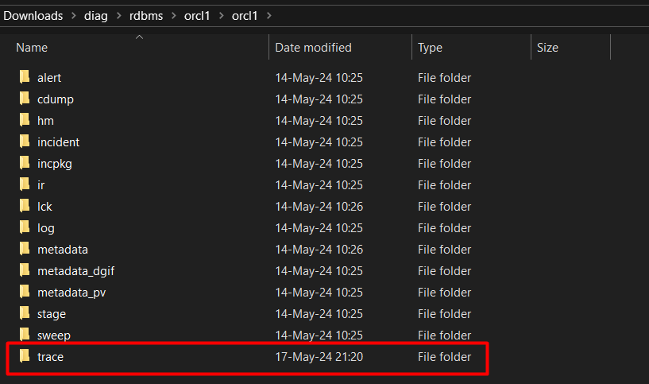
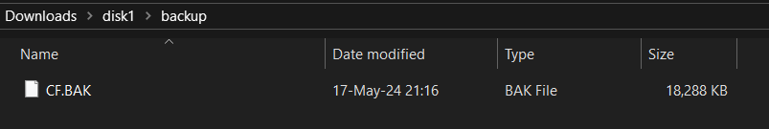
Pravljenje korisnički upravljanih backup-ova kontrolne datoteke
Binarni format
Trace format

Slide 28
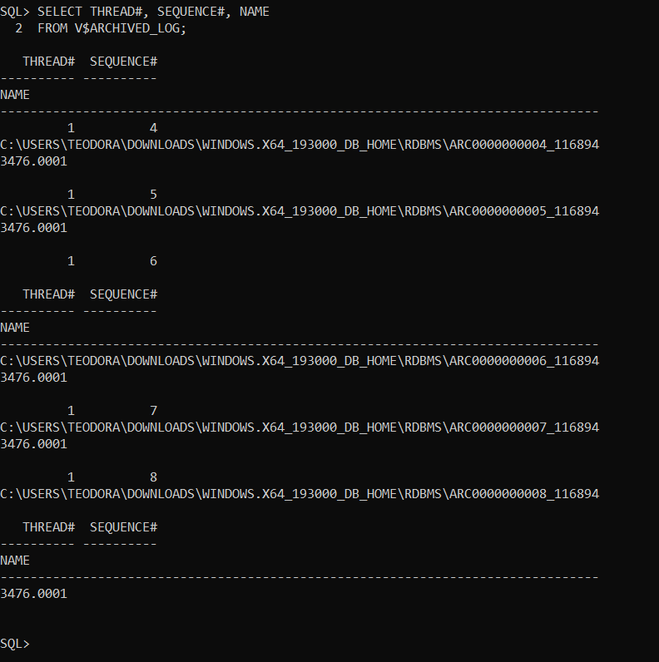
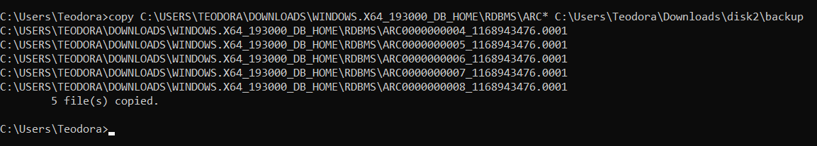
Pravljenje korisnički upravljanih backup-ova arhiviranih redo logova
Dobijanje informacija o arhiviranim dnevnim datotekama:
SELECT THREAD#,SEQUENCE#,NAME
FROM V$ARCHIVED_LOG;
Kopiranje svih arhiviranih dnevnih datoteka

Slide 29
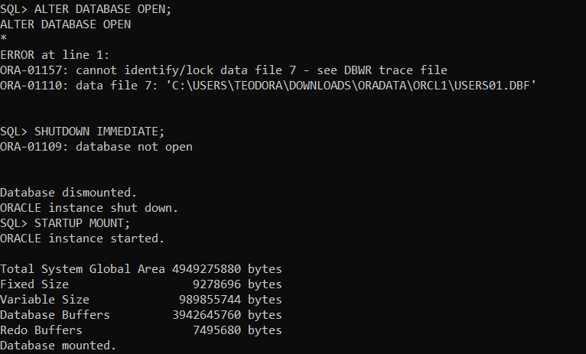
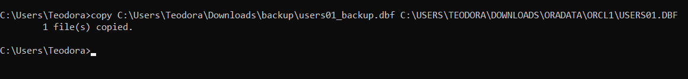
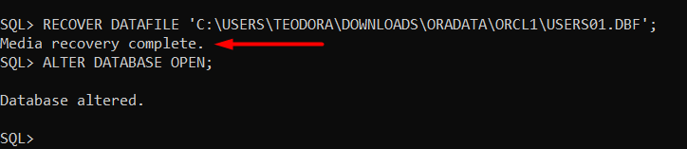
Korisnički upravljan oporavak cele baze podataka
Obnavljanje nedostajućeg fajla podatka
RECOVER DATAFILE 'C:\USERS\TEODORA\DOWNLOADS\ORADATA\ORCL1\USERS01.DBF’;
Baza podataka obaveštava kada je medijski oporavak kompletiran:
Media recovery complete.
Nakon oporavka, moguće je otvoriti bazu podataka za upotrebu:
ALTER DATABASE OPEN;

Slide 30


